Slide 1
MEMBANGUN
POTENSI DIRI
13 MAC 2015/ 22 JAMADILAWAL 1436H

Slide 2
اَلْحَمْدُ ِللهِ الَّذِيْ أَنْزَلَ عَلَى عَبْدِهِ الْكِتبَ وَلَمْ يَجْعَلْ لَّهُ عِوَجًا.
قَيِّمًا لِيُنْذِرَ بَأْسًا شَدِيْدًا مِنْ لَّدُنْهُ وَيُبَشِّرَ الْمُؤْمِنِيْنَ الَّذِيْنَ يَعْمَلُوْنَ الصَّلِحَاتِ أَنَّ لَهُمْ أَجْرًا حَسَنَا

Slide 3
أَشْهَدُ أَن لآ إِلَهَ إِلاَّ اللهُ وَحْدَهُ لاَ شَرِيكَ لَهُ، أَنْزَلَ عَلَيْنَا الْقُرْاَنَ هُدًى وَرَحْمَةً،
وَأَشْهَدُ أَنَّ مُحَمَّدًا عَبْدُهُ وَرَسُولُهُ، بَعَثَهُ اللهُ إِلَى النَّاسِ كَآفَّةً فَعَمَّهُمْ بِرَحْمَاهُ.

Slide 4
اَللَّهُمَّ صَلِّ وَسَلِّمْ عَلَى سَيِّدِنَا مُحَمَّدٍ وَعَلَى آَلِهِ وَأَصْحَابِهِ.
وَمَنِ اهْتَدَى بِهَدْيِهِ وَمَنِ اعْتَصَمَ بِعِصْمَتِهِ. أُوْلَئِكَ الَّذِيْ هَدَاهُمُ اللهُ وَأُوْلَئِكَ هُمْ أُوْلُو الأَلْبَبَ.

Slide 5
أَمَّا بَعْدُ، فَيَا عِبَادَ اللهِ، اتَّقُوا اللهَ، أُوْصِيْكُمْ وَإِيَّايَ بِتَقْوَى اللهِ، فَقَدْ فَازَ الْمُتَّقُوْنَ

Slide 6
Pada hari Jumaat yang mulia lagi penuh barakah ini, saya berpesan kepada diri saya dan kepada sidang Jumaat sekalian
marilah sama-sama kita meningkatkan ketaqwaan kita kepada Allah SWT dengan bersungguh-sungguh melaksanakan segala perintah-Nya dan meninggalkan segala larangan-Nya.
Mudah-mudahan kita diberi petunjuk hidayah ke jalan yang benar dan seterusnya membawa kita kepada kerahmatan hidup di dunia dan kejayaan di akhirat.

Slide 7
Tajuk Khutbah :
MEMBANGUN POTENSI DIRI

Slide 8
Alhamdulilah, syukur ke hadrat Allah SWT di atas keputusan anak-anak kita di dalam peperiksaan SPM dan STPM yang telah diumumkan pada minggu lepas.
Bagi yang berjaya, maka sekalung tahniah kepada mereka dan bagi yang tidak berjaya, janganlah berputus asa, teruskan usaha insyaAllah dengan kekuatan daya usaha yang bersunguh-sungguh kita akan menjadi individu dan umat Islam yang berjaya.
Satu persoalan yang harus kita hadapkan pada diri sendiri, bagaimanakah untuk membangun potensi diri dalam mencari kejayaan.

Slide 9
Berdasarkan kepada pandangan seorang pakar psikologi kemanusiaan Carl Rogers bahawa;
seseorang manusia itu mempunyai keupayaan dan kekuatan serta boleh menggunakan kekuatan ini untuk berjaya dengan melakukan perubahan samada dirinya sendiri atau masyarakat keseluruhannya. Manusia sebenarnya tahu mencari jalan, boleh memahami diri mereka sendiri, boleh membuat perubahan, boleh menjalani kehidupan yang berkesan serta menghasilkan sesuatu yang baik.

Slide 10
Justeru, sebagai umat Islam yang beriman kita perlulah membangun potensi diri dengan melakukan perubahan ke arah mencapai kejayaan dalam semua aspek kehidupan samada dari segi akidah, ibadah, akhlak dan sebagainya.
Ingatlah bahawa umat Islam bukan hanya berfungsi dan berperanan setakat pada ibadah khusus semata-mata. Malah lebih luas daripada itu ialah peranan kita sebagai khalifah Allah di muka bumi.
Menurut al-Mawardi di dalam kitabnya al-Ahkam as-Sultaniah di antara tugas khalifah itu adalah menjaga hal ehwal agama dan mentadbir hal ehwal dunia. Ini bermakna kedua-dua aspek duniawi dan ukhrawi perlu dijana serentak.

Slide 11
Firman Allah SWT dalam Surah al-Baqarah ayat 200-202:
ﮩ ﮪ ﮫ ﮬ ﮭ ﮮ ﮯ ﮰ ﮱ ﯓ ﯔ ﯕ ﯖ ﯗ ﯘ ﯙ ﯚ ﯛ ﯜ ﯝ ﯞ ﯟ ﯠ ﯡ ﯢ ﯣ ﯤ ﯥ ﯦ ﯧ ﯨ ﯩ ﯪ ﯫ ﯬ ﯭ ﯮ ﯯ ﯰ ﯱ

Slide 12
Maksudnya:
“Ada di antara manusia yang berdoa: Wahai Tuhan Kami! Berilah kami (kebaikan) di dunia. (Orang-orang ini diberikan kebaikan di dunia) dan tidak ada baginya sedikitpun kebaikan di akhirat). Dan di antara mereka pula ada yang berdoa: Wahai Tuhan kami; berilah kami kebaikan di dunia dan kebaikan di akhirat, dan peliharalah kami dari azab neraka. Mereka itulah yang akan mendapat bahagian yang baik dari apa yang telah mereka usahakan; dan Allah amat cepat hitungan-Nya.”.

Slide 13
Mimbar yang mulia ini ingin menyatakan bahawa kejayaan anak-anak kita sangat berkait rapat dengan membangun potensi diri dan penyediaan perancangan masa depan yang kemas dan teliti serta strategik.
Kebijaksanaan ibu bapa menyusun dan merancang masa depan anak-anak agar lebih bersesuaian dengan perubahan masa dan mampu mengurangkan kegagalan.
Perhatikan kepada manusia yang cemerlang dalam hidupnya, mereka tidak pernah memperkatakan tentang kegagalan,
mereka sentiasa merancang kegiatan-kegiatan yang dapat mendorong ke arah mencapai cita-cita, mereka sentiasa memanfaatkan waktu dan menghargai masa, pendek kata tidak ada waktu yang tidak dimanafaatkan.

Slide 14
Oleh itu, sebagai ibu bapa kita dituntut melaksanakan kebijaksanaan yang tinggi dalam menyusun kehidupan dan masa depan anak-anak.
Harus diingat bahawa dalam usaha untuk mencapai kejayaan ianya memerlukan satu perubahan atau tajdid.
Perubahan dalam kehidupan mestilah mampu membebaskan diri kita dari belenggu kebekuan, kekakuan dan membuta tuli.
Ingatlah bahawa Allah SWT tidak merubah sesuatu kaum selagi kaum itu tidak melakukan perubahan pada diri sendiri.
Ini adalah undang-undang dan sunnah yang telah ditetapkan oleh Allah SWT

Slide 15
firman-Nya dalam surah al-Ra’d ayat 11:
ﮬ ﮭ ﮮ ﮯ ﮰ ﮱ ﯓ ﯔ ﯕ ﯖ ﯗ ﯘ ﯙ ﯚ ﯛ ﯜ ﯝ ﯞ ﯟ ﯠ ﯡ ﯢ ﯣ ﯤ ﯥ ﯦ

Slide 16
Maksudnya:
“Sesungguhnya Allah tidak mengubah apa yang ada pada sesuatu kaum sehingga mereka mengubah apa yang ada pada diri mereka sendiri. Dan apabila dikehendaki oleh Allah keburukan kepada sesuatu kaum, maka tidak ada yang dapat menolak, dan tidak ada pelindung bagi mereka selain daripada-Nya.”

Slide 17
Dalam membina potensi diri ianya memerlukan individu manusia yang mempunyai jiwa besar lagi kental.
Justeru, menjadi kewajipan ibu bapa merancang dan membangunkan aspek rohani dan minda anak-anak.
Ketahuilah bahawa dorongan, semangat, perangsang, bimbingan dan kata-kata nasihat ibu bapa sangat membantu dalam membentuk jati diri anak-anak.

Slide 18
Janganlah sampai kita melepaskan peluang untuk menyumbang proses tarbiah anak-anak
dengan membiarkan mereka khayal dan lalai dengan aktiviti yang bertentangan dan lagha
seperti menghabiskan masa menonton televisyen sepanjang hari, melayari internet tanpa tujuan, berbual kosong dengan rakan sebaya dan lebih parah lagi membiarkan anak merayau-rayau tanpa hala tuju yang menyebabkan masa lapang berlalu begitu sahaja tanpa sebarang perhatian dan yang seumpamanya.

Slide 19
Mimbar sentiasa mengingatkan kepada para jemaah sekalian bahawa syaitan sebagai musuh utama umat manusia senantiasa mencari jalan untuk merosakkan dan menyesatkan kita.

Slide 20
Renungilah pesanan Rasulullah SAW daripada Jabir RA tentang kesungguhan iblis yang sentiasa berprestasi cemerlang untuk menyesatkan manusia dalam sabdanya:
إِنَّ عَرْشَ إِبْلِيسَ عَلَى الْبَحْرِ فَيَبْعَثُ سَرَايَاهُ فَيَفْتِنُونَ النَّاسَ فَأَعْظَمُهُمْ عِنْدَهُ أَعْظَمُهُمْ فِتْنَةً

Slide 21
Mafhumnya:
Singgahsana iblis berada di lautan. Dari sana dia mengirim pasukannya untuk membuat fitnah (mengacau atau membawa bencana untuk) umat manusia. Maka syaitan yang lebih besar membuat bencana, dialah yang lebih besar jasanya (terhormat) di kalangan mereka
(Hadith riwayat Muslim)

Slide 22
Lantaran itu, sebagai ibu bapa yang memegang tanggungjawab perlulah meletakkan tanda aras dalam membangun potensi diri dengan berperanan seperti berikut:
Pertama: Meletakkan indeks kemantapan akidah, akhlak, ekonomi, sosial dalam kehidupan.
Kedua: meletakkan indeks keharmonian rumahtangga ibarat ‘syurga’ iaitu tempat yang penuh dengan ketenangan, kenikmatan dan kebahagiaan sebagai budaya yang dapat menghindari ahli-ahli keluarga daripada gejala rosak akhlak.
Ketiga: Meletakkan indeks peningkatan jati diri muslim yang berkualiti, berpotensi besar, profesional, berdaya tahan dan sentiasa menuju ke arah kemajuan agama dan ummah.

Slide 23
Sebagai ibubapa yang prihatin dengan masa depan anak-anak, marilah kita bersama renungkan sejenak wasiat Luqmanul Hakim kepada anaknya yang mempunyai beberapa kesimpulan penting, di antaranya:
Pertama: menitik-beratkan tentang aqidah dan jangan sekali-kali mensyirikkan Allah SWT dengan sesuatu jua pun, serta ajarkanlah anak-anak mensyukuri nikmat Allah SWT.
Kedua: sentiasa mengingatkan anak-anak agar menunjukkan rasa hormat yang tinggi terhadap ibu bapa dan meyakinkan bahawa amal kebajikan itu akan dibalas Allah SWT walau seberat biji sawi sekalipun.
Ketiga: para ibu bapa hendaklah sentiasa mengawasi solat anak-anak, agar mereka tidak lalai dan cuai dalam penjagaan solat fardhu
keempat: bentukkanlah akhlak mulia dalam diri anak-anak agar mereka tidak sombong dan ego sesama sendiri dan bersederhanalah dalam kebanyakkan urusan.

Slide 24
Mimbar menyeru sidang Jumaat dan umat Islam sekalian marilah sama-sama kita membangun potensi diri terutamanya kepada anak-anak kita dengan membetulkan kesilapan-kesilapan yang biasa dilakukan dan membiasakan dengan amalan-amalan positif dan kerja-kerja baik untuk menjadi rutin dalam kehidupan seharian.
Marilah sama-sama kita mengubah pemikiran kita ke arah yang lebih kreatif dan inovatif agar ianya selari dengan peredaraan masa dan zaman.

Slide 25
Jadikan perubahan diri sebagai batu asas untuk kita membina sebuah tamadun bangsa yang beretika dan bermaruah.
Jadikanlah keyakinan diri sebagai pegangan hidup, dorongan sebagai teman setia, putus asa di anggap musuh durjana dan jadikanlah usaha dan tekun sebagai tangga kejayaan.
Percayalah bahawa kita sebagai hamba Allah SWT dari mula lagi sudah mempunyai kecenderungan dan keupayaan semula jadi untuk dikembangkan dari satu peringkat ke satu peringkat.

Slide 26
firman Allah SWT dalam surah at-Taubat ayat 111:
ﯗ ﯘ ﯙ ﯚ ﯛ ﯜ ﯝ ﯞ ﯟ ﯠ
Maksudnya: “Sesungguhnya Allah telah membeli dari orang yang beriman akan jiwa dan harta benda mereka dengan (balasan), bahawa mereka akan beroleh syurga.”.

Slide 27
بَارَكَ اللهُ لِيْ وَلَكُمْ بالْقُرْآنِ الْعَظِيْمِ وَنَفَعَنِي وَإِيَّاكُمْ بِمَا فِيْهِ مِنَ الأيَاتِ وَالذِّكْرِ الْحَكِيْمِ وَتَقَبَّلَ مِنِّي وَمِنْكُمْ تِلاوَتَهُ إِنَّهُ هُوَ السَّمِيعُ الْعَلِيْمُ. أَقُوْلُ قَوْلِيْ هَذَا وَأَسْتَغْفِرُ اللهَ الْعَظِيْمَ لِيْ وَلَكُمْ وَلِسَائِرِ الْمُسْلِمِيْنَ وَالْمُسْلِمَاتِ وَالْمُؤْمِنِيْنَ وَالْمُؤْمِنَاتِ الأَحْيَاءِ مِنْهُمْ وَالأَمْوَاتِ، فَاسْتَغْفِرُوْهُ، إِنَّهُ هُوَ الْغَفُوْرُ الرَّحِيْمُ

Slide 28
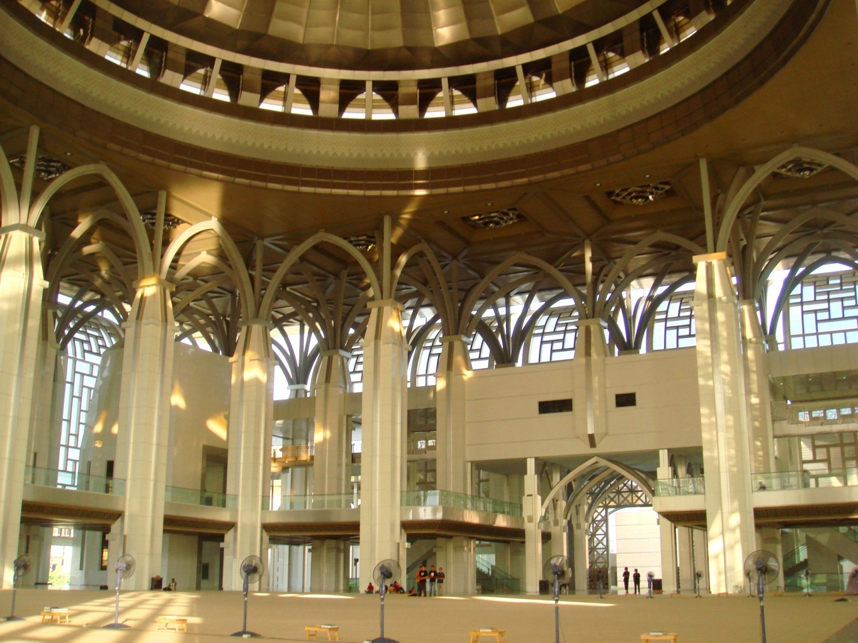

Slide 30
أَشْهَدُ أَنْ لاَّ اِلَهَ إِلاَّ اللهُ وَحْدَهُ لآ شَرِيْكَ لَهُ، وَأَشْهَدُ أَنَّ سَيِّدَنَا وَنَبِيَّنَا مُحَمَّدًا عَبْدُهُ وَرَسُوْلُهُ سَيِّدُ الْخَلاَئِقِ وَالْبَشَرِ اَللَّهُمَّ فَصَلِّ وَسَلِّمْ وَبَارِكْ عَلَى سَيِّدِنَا وَنَبِيِّنَا مُحَمَّدٍ وَعَلَى آلِهِ وَأَصْحَابِهِ أَجْمَعِيْنَ.
Aku bersaksi bahawa tiada tuhan yang disembah melainkan Allah yang Maha Esa. Aku juga bersaksi bahawa Nabi Muhammad S.A.W. adalah hambaNya dan rasulNya.

Slide 31
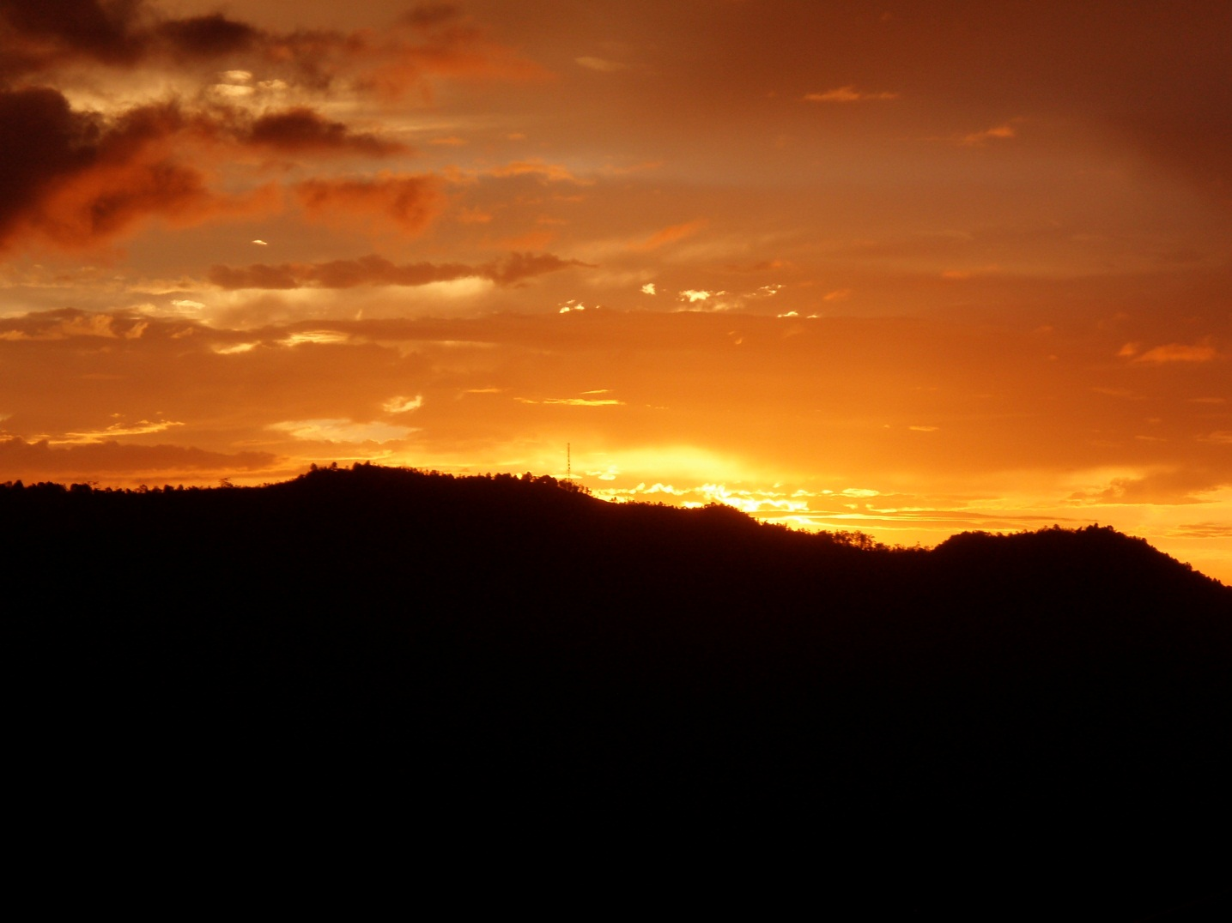
Bertakwalah kamu kepada Allah S.W.T. dan bersama-samalah dengan orang-orang yang benar.

Slide 32
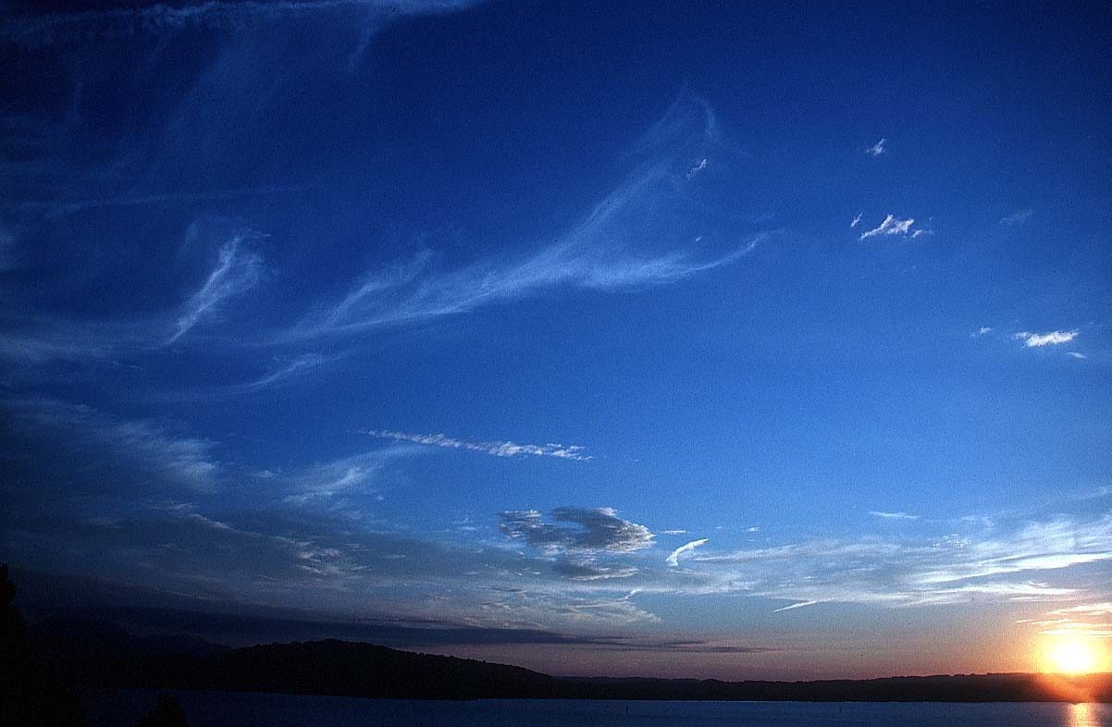
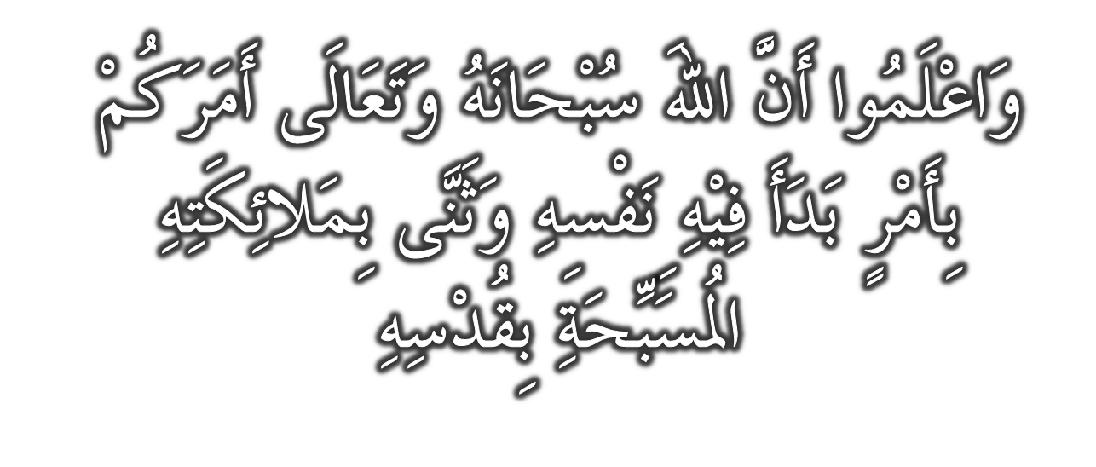

Slide 34
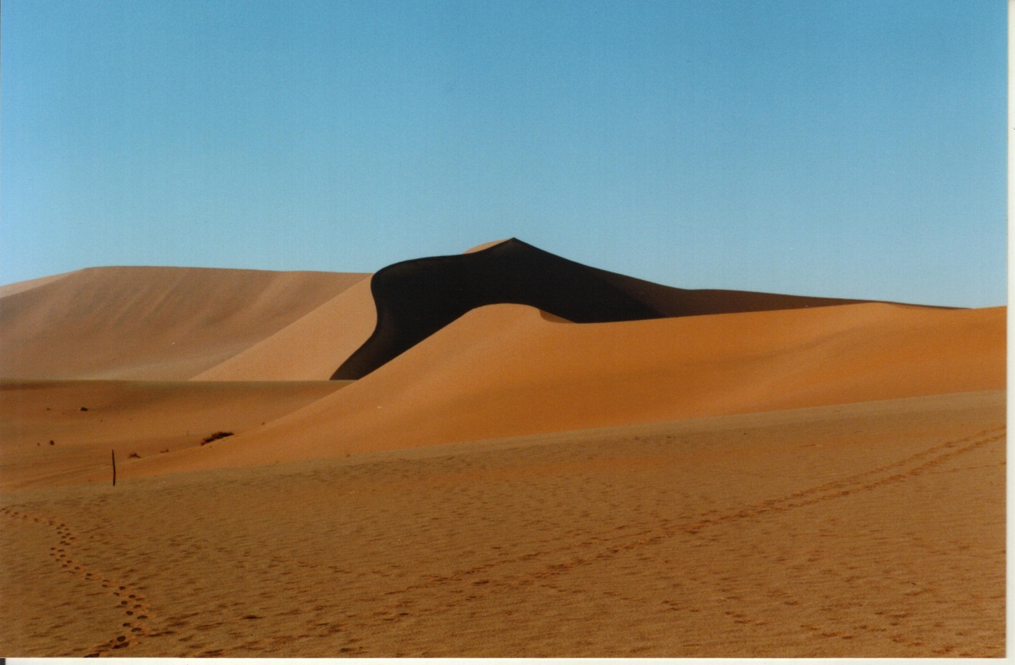
Ya Allah, kurniakanlah keredaan kepada empat orang khulafa ar-Rasyidin Saidina Abu Bakar, Umar, Usman dan Ali bin Abi Talib. Isteri-isteri Nabi yang suci, ahli keluarga, seluruh sahabat serta para tabiin. Juga, redailah kami sekalian wahai Tuhan Yang Maha Penyayang.

Slide 35
Ya Allah, ampunkanlah dosa golongan muslimin dan muslimat, sama ada yang masih hidup atau yang telah mati.

Slide 36
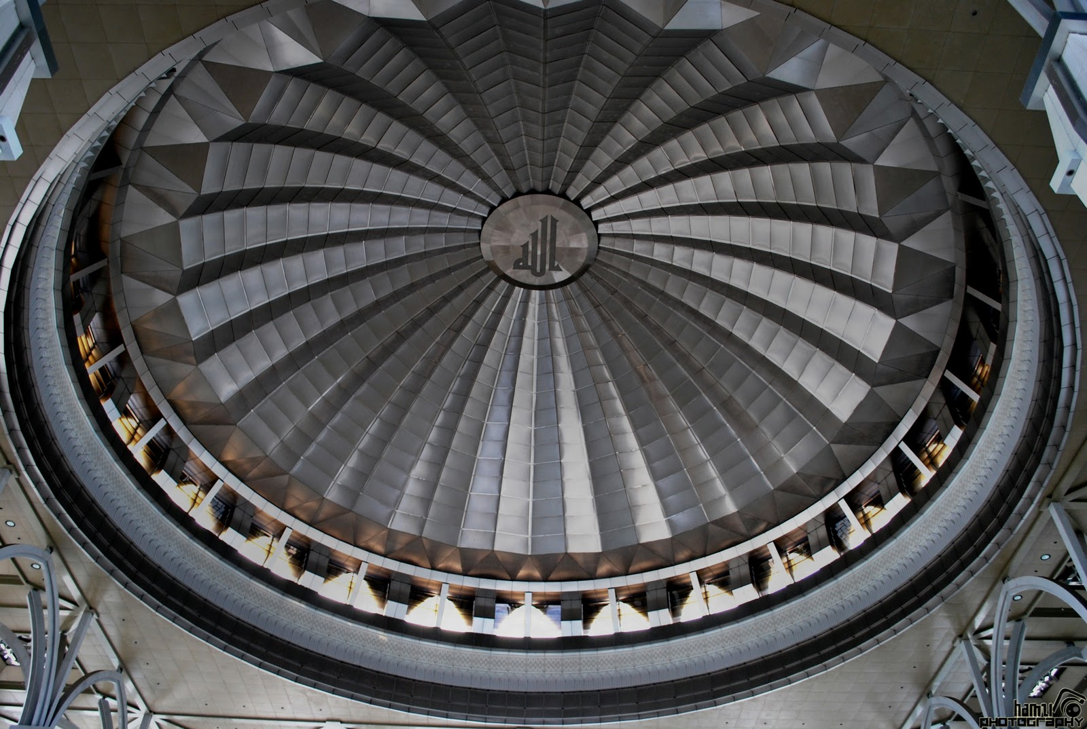
Ya Allah anugerahkanlah rahmat ke atas Raja-raja kami dan pemimpin-pemimpin kami yang melaksanakan kebenaran dan menegakkan keadilan.

Slide 38
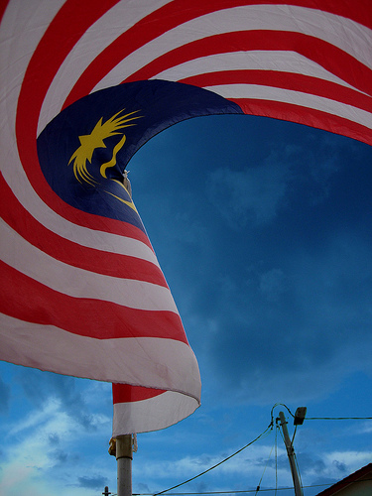
Ya Allah jadikanlah Malaysia dan seluruh negara kaum Muslimin dalam keadaan aman dan damai

Slide 39
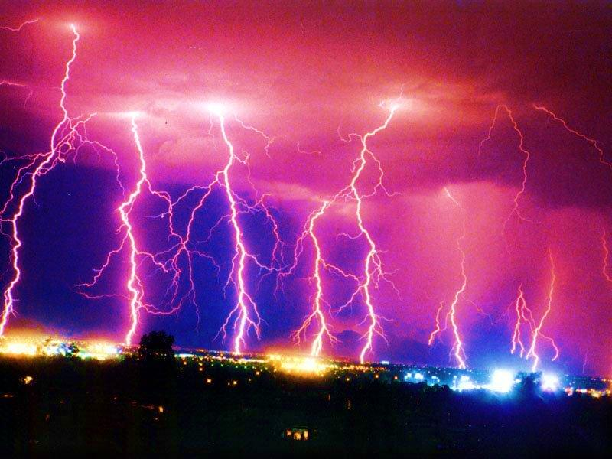
(Mereka berdoa dengan berkata): Ya Tuhan kami! Janganlah Engkau memesongkan hati kami sesudah Engkau beri petunjuk kepada kami, dan kurniakanlah kepada kami limpah rahmat dari sisi-Mu; sesungguhnya Engkau jualah Tuhan yang melimpah-limpah pemberian-Nya

Slide 40
Wahai Tuhan kami; berilah kami kebaikan di dunia dan kebaikan di akhirat, dan peliharalah kami dari azab neraka

Slide 41
